Slide 1


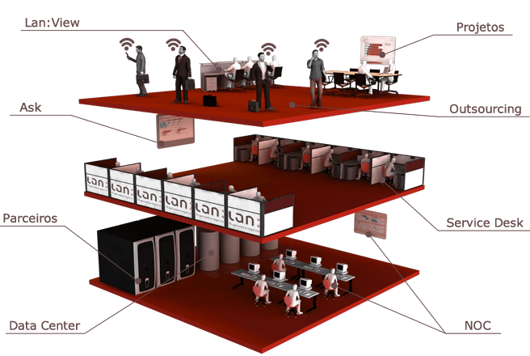


Slide 2


Slide 3



Slide 4
QUEM ENTREVISTAR ?
De acordo com o escopo do projeto (Tamanho e
complexidade da rede) , além do contratante ou stakeholder
solicitante é necessário entrevistar gerentes ou supervisores
de outras áreas e até mesmo funcionários que farão uso
da estrutura final.

Slide 5
COMO ENTREVISTAR ?
Determinar junto á equipe, as perguntas e a quantidade antes.
Saber mais ou menos tempo disponivel para a entrevista.
Quantidade de acordo com o tempo disponivel.
Ser claro e objetivo.
Evitar termos técnicos. (Seu cliente não é especialista).
Fazer somente anotações de relevância.
Gravar a entrevista e posteriormente transcrevê-la.

Slide 6
PÓS - ENTREVISTA
Reunir equipe e definir as necessidades.
Lembre-se uma entrevista bem realizada, acelera o projeto.
A solução a ser proposta é sempre baseado em fatos e não
em “Achismo”.
Definir uma pauta de feedback identificando os principais
pontos a serem debatidos com os stakeholders.
Calcular mais ou menos o tempo que será necessário para
reunião e avisar o cliente antecipadamente.

Slide 7
REUNIÃO DE FECHAMENTO
Esclarecer todas as dúvidas que ainda persistirem.
Verificar junto ao cliente se o projeto apresentado atende
suas necessidades.
Caso sua proposta necessite de alterações, agende uma nova
reunião.
Tudo deve ser documentado, e assinado por ambas as partes.
Deixar claro para o cliente que caso hajam alterações posterio-
res ao fechamento, as mesma serão cobradas.

Slide 8
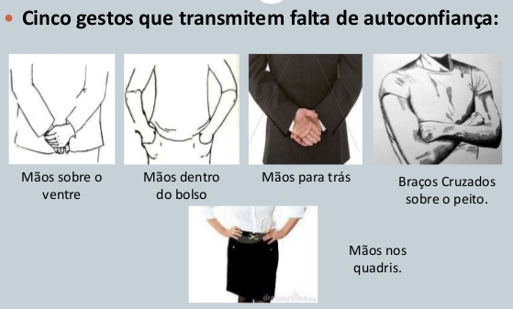
FERRAMENTAS CONCEITUAIS
LEITURA CORPORAL

Slide 9
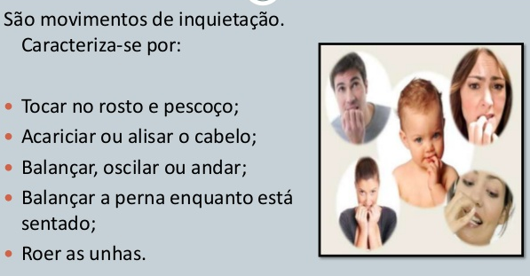


Slide 10



LEITURAS RECOMENDADAS

